Slide 1
Regulacija asinhronskega motorja v slabljenju polja
Mitja Alič
Univerza v Ljubljani
Fakulteta za elektrotehniko
Integrirani pogonski sistemi
Notes:
predstavil regulacio AS v področju slabljena polja
Potreba po velikem razponu vrtilne hitrosti nekega pogona je v danasnjem casu potrebna v industriji in prav tako v domacih gospodinstvih.
sirokega razpona se poslužujemo različnih tehnik. Vsak stroj je konstruiran za določene pogoje, če pa želimo pogon optimirat se poslužimo tehnik kot je vrtenje v nadnazivnih hitrosti

Slide 2
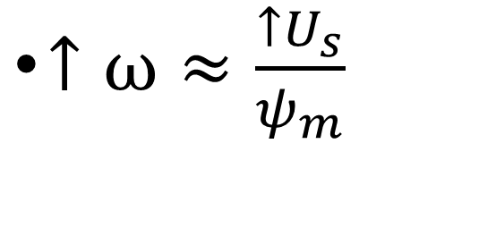
Teorija
metoda U/f
$↑ω≈\frac{↑U_{s}}{ψ_{m}}$
konst.
Notes:
Vrtilno hitrost je odvisna od napajalne napetosti in magnetnega sklepa
Za dober izkoristek AS moramo ohranjat konstanten magnetni sklep
Do nazivne hitrosti drzimo U/f konst
To metodo lahki izvajamo do nazivne napetosti oz do max napetosti pretvornika pri cemer pa je ponavadi pretvornik prilagojen motorju

Slide 3
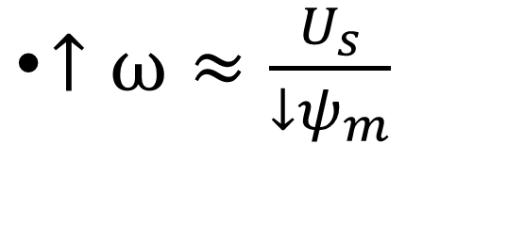
Teorija
$↑ω≈\frac{U_{s}}{{↓ψ}_{m}}$
konst.
slabljenje polja
Notes:
Ce zelimo se visati w je potrebno zaceti zmanjsevati magnetni sklep v zr

Slide 4
Simuliran motor
P_{n}=0.5 kW
M_{n} = 2.5 Nm
U_{n} = 15 V
I_{mrn} = 18.7 A
I_{n} = 28.4 A
n_{N} = 2200 rpm
R_{s} = 74 mΩ
R_{r} = 51.3 mΩ
L_{s} = 2.596 mH
L_{r} = 2.559 mH
L_{m} = 2.4 mH
pp = 1
J = 0.001 kg m²
Notes:
Uporabljeni podatki
Pretvornik sem nastavil na nazivne vrednosti motorja

Slide 5

Koordinatni sistem polja
Pretvorimo v dvoosni koordinatni sistem (d-os,q-os)
$M_{el}=k i_{mr}i_{Sq}$
$i_{mr}=\frac{1}{{s T}_{R}+1}i_{Sd}$
Notes:
V simulacijah uporabil dvoosni ks
Pretvoril na podobnega ES kjer je navor odvisen od produkta vzbujalnega in armaturnega toka
V dvoosnem ks armaturni tok predstavlja precna komponenta magnetilni tok pa vzdolna oz d komponenta.
Magnetilni je posledica isd. Med njima velja prenosna f clean 1 reda s casovno konstanto rotorja ki je med 10 in 100ms

Slide 6

Slablenje po prvi potenci
$i_{Sd}=\sqrt{\frac{(\frac{U_{n}}{ω})2−(L_{s}^{′}I_{n})2 }{L_{s}^{2}−L_{s}^{′2}}}$
$ω_{max}=\frac{U_{n}}{I_{n}}\sqrt{\frac{L_{s}^{2}+L_{s}^{′2}}{2 L_{s}L_{s}^{′}}}$
Notes:
Vzdolzna komponenta toka sem nastavljal po zgornji enacbi njen graficni potek pa je viden na sliki.
Slabljenje polja ne moremo uporabljati v nedogled saj se izkoristek stroja zmanjsa

Slide 7

Slablenje po prvi potenci - Navor
$i_{Sq}=\sqrt{I_{n}^{2}−i_{Sd}^{2}}$
$M_{el}= \frac{3}{2}pp\frac{L_{m}^{2}}{L_{r}}i_{Sq}i_{mr}$
Notes:
Ob ohranjanju enake amplitude toka v AS se q komp lahko poveca
Produkt nove vrednosti q komp toka in magnetilnega se v dolocenem obmocju poveca in motor lahko ustvari vec
Graf prikazuje maximalen navor ki ga lahko motor ustvari pri nazivnem toku.
Nazivni navor 2.5 pri 2200/min

Slide 8

Drugi postopki slabljenja polja
$i_{Sd}=\frac{−cL_{s}+\sqrt{cL_{s}+(L_{s}^{2}−L_{s}^{′2})\left({\left(\frac{U_{n}}{ω}\right)}^{2}−{\left(I_{n}L_{s}^{′}\right)}^{2}−c^{2} \right) }}{L_{s}^{2}−L_{s}^{′2}}$
$c=\frac{L_{m}^{2}}{L_{R}} (i_{mr}−i_{Sd})$
Notes:
Obstajajo tudi drugi postopki slabljenja
Naslednji opisani postopek za dolocnaje vzdolzne komponente uporablja se razliko med magnetilnim in vzdolznim tokom.
Staticna karakteristika je enaka kot pri prejsnji metodi, pri dinamiki pa se spremeni.

Slide 9
Prehod iz nazivne v nadnazivno hitrost - tok
Prehod magnetilnega toka pri regulaciji s tehniko A
Prehod magnetilnega toka pri regulaciji s tehniko B
Notes:
Opisan je postopek spremembe vrtilne hitrosti iz 2000 na 3000 rpm
Prvi postopek v trenutku spremeni zeljeno vrednost prehodni pojav pa je odvisen od tokovnega regulatorja
Postopek B pa zazna razliko med d in magnetilno
in zahteva za zeljeno vrednost nizjo vrednost vzdolzne komponente po prehodnem pojavu pa se magnetilni tok ustali na enaki vrednosti kot pri prejsnji metodi

Slide 10
Prehod iz nazivne v nadnazivno hitrost - navor
Navor ki ga ustvari motor pri prehodu s tehniko A
Navor ki ga ustvari motor pri prehodu s tehniko B
Notes:
Zaradi spremenjene oblike zeljenega vzdolznega toka se spremeninja tudi precna komp
Njun product je tako drugacen in motor lahko ustvari vecji navor

Slide 11
Prehod hitrosti – vrtilna hitrost
Prehod vrtilne hitrosti s tehniko A
Prehod vrtilne hitrosti s tehniko B
Notes:
Zaradi vecjega navora se to pozna tudi pri prehodu na novo vrtilno hitrost.

Slide 12
Viri in literatura
Peter Vas, „ Sensorless Vector and Direct Torque Control“, Oxford University Press, 1998
V. Ambrožič, P. Zajec, „Električni servo pogoni“, Slovensko združenje elektroenergetikov CIGRÉ-CIRED, 2016
Notes:
Za velik razpon vrtilne hitrosti se moramo poslužeiti različnih tehnik. Slabljenje polja po prvi potenci je preprosta ni pa najhitrejsa niti najbolj optimalna. Obstajajo tudi drugi algoritmi ki optimirajo prehodne pojave in je hitrejsa sprememba vrtilne hitrosti na zeljeno.

